Slide 1
Беларусь в геополитическом пространстве

Slide 2
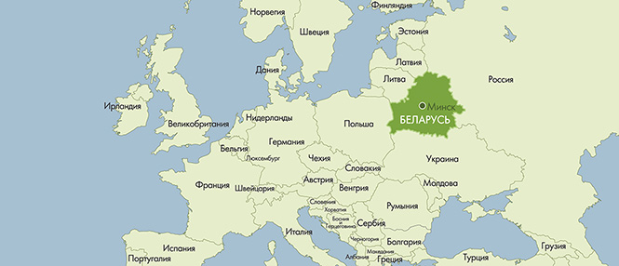

Slide 3
Геополитический фактор формирования белорусской государственности
Геополитическое положение Беларуси на протяжение столетий оставалось фактором, который, с одной стороны, способствовал ее развитию (экономические, социальные, культурные возможности), с другой – являлся причиной огромных потерь из-за бесконечных конфликтов и войн, что до сегодняшнего дня оказывает влияние на современное белорусское общество.

Slide 4
1991 г. - создание суверенной независимой Республики Беларусь
Начало самостоятельной внешней политики

Slide 5
Стратегические цели внешней политики Республики Беларусь:
Обеспечение безопасности страны;
Сохранение и укрепление суверенитета и территориальной целостности государства;
Защита интересов общества, личности и государства.

Slide 6
Основные принципы внешней политики Республики Беларусь (ст.18 Конституции):
равенство государств,
неприменение силы или угрозы силой;
нерушимость границ;
мирное урегулирование споров,
невмешательство во внутренние дела других государств,
другие общепринятые принципы и нормы международного права,
Республика Беларусь исключает военную агрессию со своей территории в отношении других государств.

Slide 7
Особенности современного геополитического положения Беларуси:
Беларусь – транзитная страна - связующее звено между странами Западной Европы и Россией, Северной Европы и Ближнего Востока
Влиятельные соседи, с которыми нас связывают исторические, политические, экономические и культурные связи
Компактная территория республики
Небольшая протяжённость сухопутных границ
Отсутствие выхода к морю

Slide 8
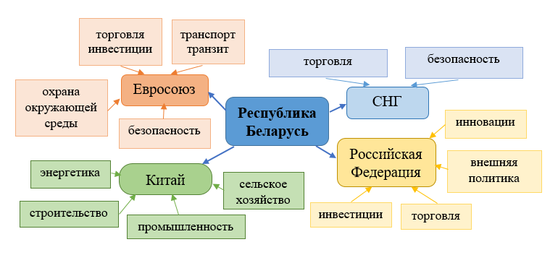
Многовекторность внешней политики
Республики Беларусь

Slide 9
Ближняя дуга международных отношений Республики Беларусь – государства-соседи (прежде всего Российская Федерация), Европейский Союз.
Дальняя дуга международных отношений Республики Беларусь– государства азиатского, латиноамериканского, ближневосточного и африканского регионов.
Особое направление внешней политики Республики Беларусь – Китайская Народная Республика.

Slide 10
В 2021 году белорусская продукция экспортирована на рынки 174 стран. Прирост экспорта товаров отмечен во все регионы мира.
Основным торговым партнером Беларуси является Россия, на ее долю в 2021 году пришлось 49% стоимостного объема внешней торговли товарами, 41% экспорта, 57% импорта.
Европейский союз – второй по величине торговый партнер, на долю которого приходится пятая часть внешнеторгового оборота. Ключевые страны-импортеры белорусской продукции в ЕС: Германия, Польша, Нидерланды, Литва, Италия, Латвия, Франция, Бельгия, Чехия, Швеция, Испания. В 2021 году удалось нарастить поставки белорусской продукции в 21 страну ЕС.
Постепенно расширяется присутствие белорусских производителей на рынках стран Азии, Африки, Америки и Океании. Совместно с партнерами по ЕАЭС осуществляется работа по расширению доступа на рынки стран «дальней дуги» путем заключения соглашений о свободной торговле.
Источник: https://mfa.gov.by/trade/

Slide 11
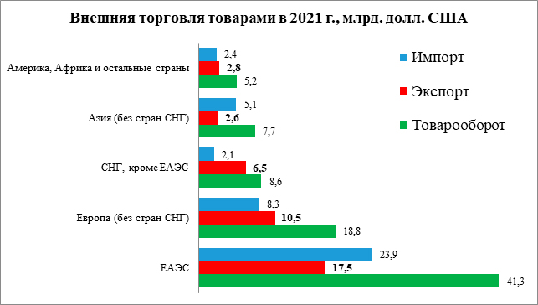
Внешняя торговля Республики Беларусь

Slide 12
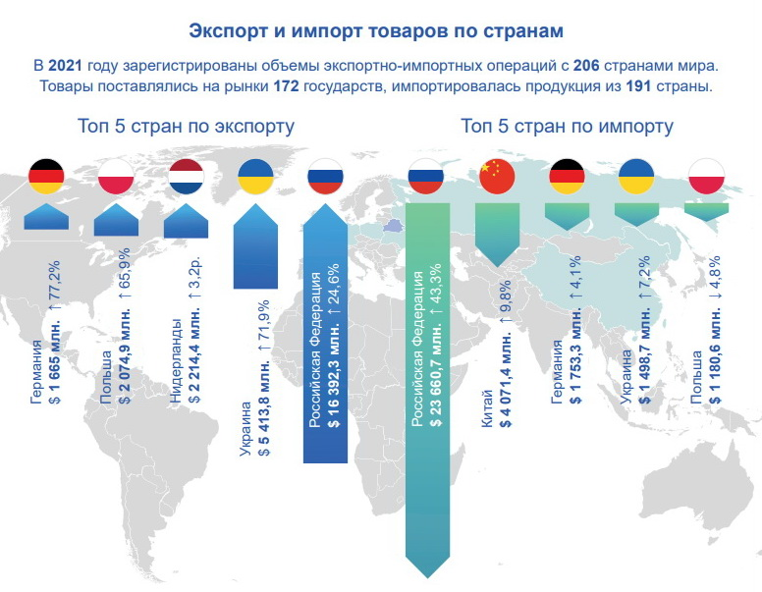

Slide 13
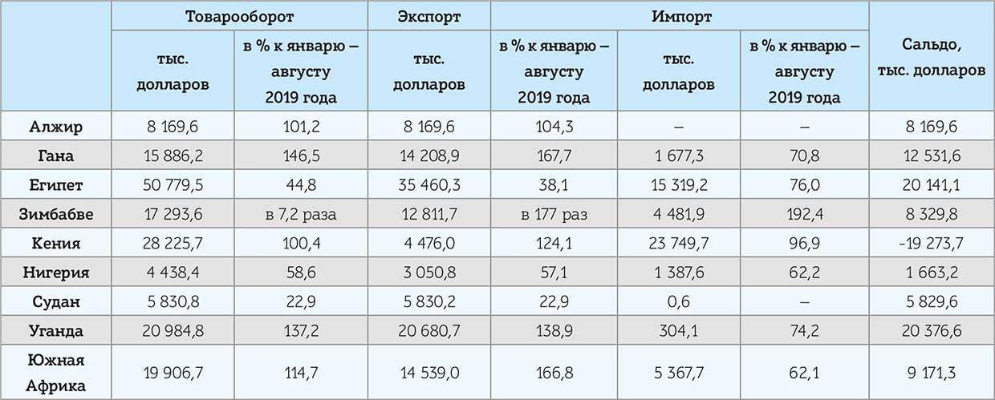
Данные о внешней торговле Республики Беларусь по отдельным странам в январе — августе 2020 года (по данным Белстата)

Slide 14
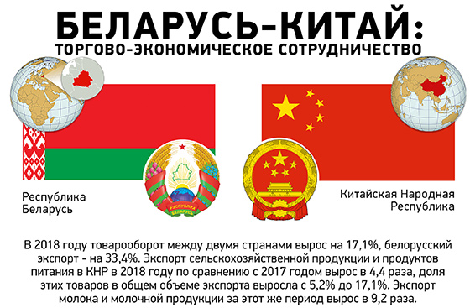

Slide 15


Slide 17
Название организации или объединения | Основные направления деятельности | Участие Республики Беларусь в деятельности организации
ООН | поддержание межгосударственного мира и безопасности развитие дружественных отношений между нациями осуществление сотрудничества в разрешении международных проблем согласование действий наций в достижении общих целей | решение вопросов поддержания международного мира и безопасности, активное участие в работе крупнейших международных форумов, осуществление мероприятия по реализации их итоговых документов
ЮНЕСКО | образование естественные науки социальные и гуманитарные науки культура коммуникация информация | проведение ежегодного фестиваля «Славянский базар в Витебске», регулярное проведение международных фестивалей искусств, художественных выставок, кино- и театральных фестивалей
СНГ | экономическое сотрудничество создание зон свободной торговли формирование образовательного и информационного пространства развитие приграничного и трансграничного сотрудничества сотрудничество в области борьбы с организованной преступностью и терроризмом | Минск — место нахождения исполнительных и координационных органов СНГ, сотрудничество со странами СНГ, создание зоны свободной торговли

Slide 18
Название организации или объединения | Основные направления деятельности | Участие Республики Беларусь в деятельности организации
Таможенный союз | развитие экономик государств-участников повышение уровня жизни населения | сбыт отечественной экспортной продукции: тракторов, грузовых автомобилей, холодильников, лекарственных средств, мебели
ОДКБ | защита стран-участниц договора совместными усилиями от внешних военно-политических агрессоров, международных террористов, от природных катастроф | противодействие распространению на континенте терроризма и экстремизма, проведения совместных миротворческих операций в регионе
Союзное государство | обеспечение мирного и демократического развития братских народов государств-участников повышение благосостояния и уровня жизни создание единого экономического пространства для обеспечения социально - экономического развития соблюдение основных прав и свобод человека и гражданина проведение согласованной внешней политики проведение согласованной социальной политики, направленной на создание условий, обеспечивающих достойную жизнь и свободное развитие человека борьба с преступностью укрепление мира и безопасности | развитие торгово-экономического, инвестиционного и инновационного сотрудничества с Россией, осуществление кооперационных и гуманитарных связей, координация действий на международной арене

Slide 19
Договор о создании Союзного государства вступил в силу 26 января 2000 года.
Органы Союзного государства Беларуси и России :
Высший Государственный Совет - высший орган Союзного государства
В состав Высшего Государственного Совета входят главы государств, главы правительств, руководители палат парламентов государств-участников.
Парламент – представительный и законодательный орган Союзного государства
Состоит из двух палат — Палаты Союза и Палаты Представителей.
Совет министров - исполнительный орган Союзного государства.
В его состав входят Председатель Совета Министров, главы правительств, Государственный секретарь, министры государств-участников
Счетная палата - осуществляет контроля за финансами Союзного государства
Состоит из 11 членов, назначаемых сроком на 6 лет из числа граждан государств-участников, имеющих опыт работы в контрольно-ревизионных и аудиторских организациях
Суд -призван обеспечить единообразное толкование и применение настоящего Договора, нормативно-правовых актов Союзного государства.
Состоит из 9 судей, назначаемых Парламентом Союзного государства по представлению Высшего Государственного Совета.

Slide 20
